Slide 1
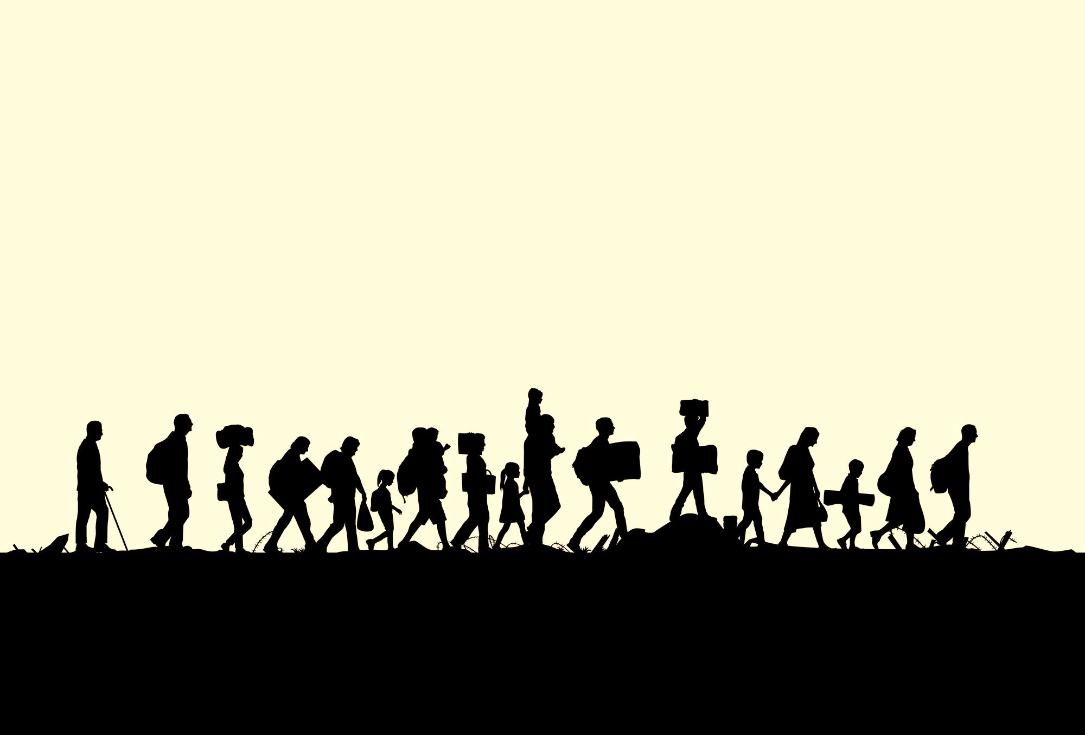
An Imirce

Slide 2
?
Cad is imirce ann?
Nuair a dhéanann duine imirce is é go bhfágann sé a áit chónaithe féin agus go dtéann sé a chónaí in áit eile ina thír féin nó i dtír eile.

Slide 3
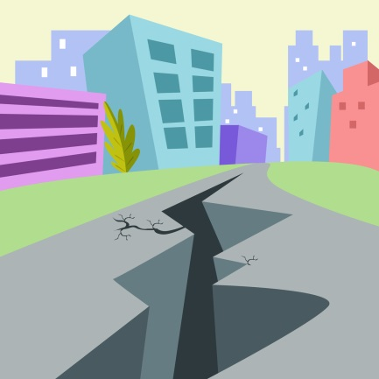
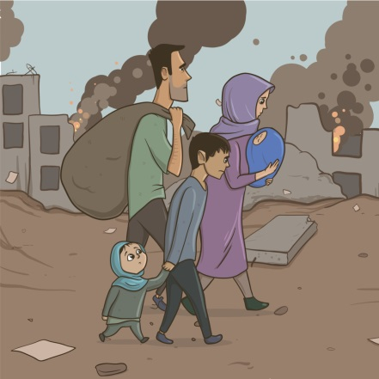
?
Cén fáth a dtéann daoine ar imirce?
Téann daoine ar imirce ar chúiseanna éagsúla.
An Imirce Eacnamaíoch
Nuair a bhogann duine nó daoine chuig áit eile agus iad ar lorg fostaíochta. Bíonn siad sa tóir ar chaighdeán maireachtála níos fearr.
An Imirce ar Chúiseanna Comhshaoil
Nuair a fhágann duine nó daoine a n-áit dúchais mar gheall ar thubaiste nádúrtha, crith talún, mar shampla.
An Imirce Pholaitiúil
Nuair a fhágann duine nó daoine a n-áit dúchais chun éalú ó chogadh nó ó ghéarleanúint. Tugtar dídeanaí ar dhuine a fhágann a áit dúchais ar na cúiseanna sin.

Slide 4
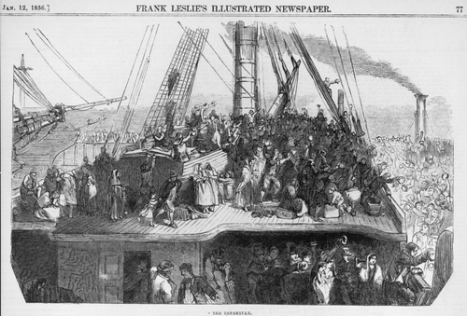
?
An bhfuil aithne agat ar aon duine a d’fhág Éire agus a d’imigh ar imirce?
Tá muintir na hÉireann ag dul ar imirce leis na cianta. Is beag duine sa tír nach bhfuil gaolta acu i Meiriceá, i Sasana, san Astráil agus in go leor tíortha eile ar fud an domhain. D’fhág breis is milliún Éireannach an tír seo in aimsir an Ghorta Mhóir chun éalú ón mbás agus ón ocras. Chuir siad fúthu i dtíortha éagsúla ar fud an domhain ach is i Meiriceá a lonnaigh a bhformhór. Téann go leor Éireannach ar imirce go Meiriceá, go Sasana agus go dtí an Astráil sa lá atá inniu ann chomh maith, agus iad ar lorg oibre agus deiseanna nua.

Slide 5
?
An bhfuil aithne agat ar aon duine a tháinig ar imirce go hÉirinn?
Bhí os cionn leathmhilliún duine as tíortha eile ina gcónaí i bPoblacht na hÉireann i mí Aibreáin 2016, de réir dhaonáireamh na bliana sin. Sin 11.6% de dhaonra an stáit.
Idir 1987 agus 2007, tháinig méadú ollmhór ar líon na ndaoine a tháinig ar imirce go hÉirinn. Faoi láthair, tagann níos mó ná 80,000 duine chun cónaí in Éirinn gach bliain.

Slide 6
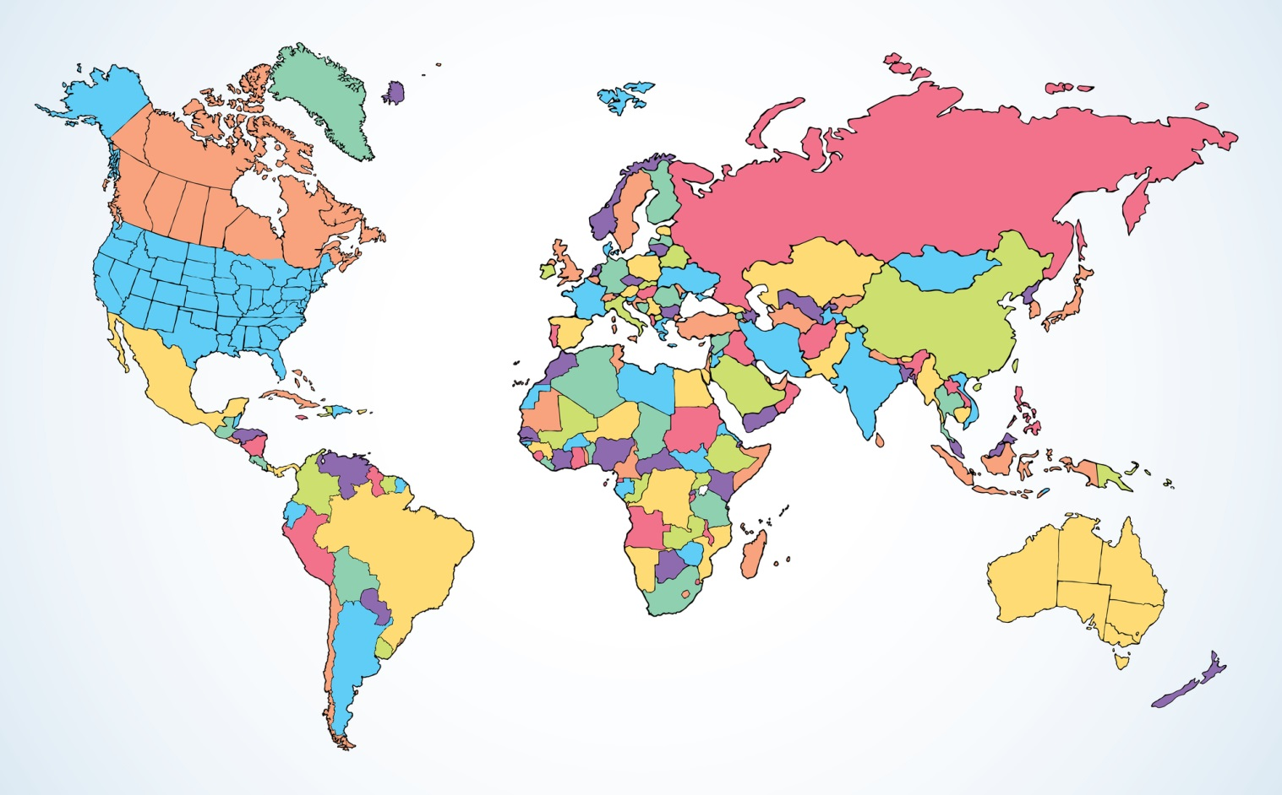
?
Cad as do na hinimircigh a chónaíonn in Éirinn, meas tú?
Tír Dhúchais | Líon na nInimirceach (Daonáireamh 2016)
An Pholainn | 122,515
An Bhreatain Mhór | 103,113
An Liotuáin | 36,552
An Rómáin | 29,186
An Laitvia | 19,933
An Bhrasaíl | 13,640
An Spáinn | 12,112
An Iodáil | 11,732
An Fhrainc | 11,661
An Ghearmáin | 11,531
An India | 11,465
Stáit Aontaithe Mheiriceá | 10,519
Rinneadh daonáireamh i bPoblacht na hÉireann sa bhliain 2016. Léiríonn an tábla thall na tíortha dúchais is mó a bhain le hinimircigh a bhí ina gcónaí sa stát ag an am sin.
Marcáil na tíortha sin ar an léarscáil ar leathanach 85 i do leabhar oibre.

Slide 7
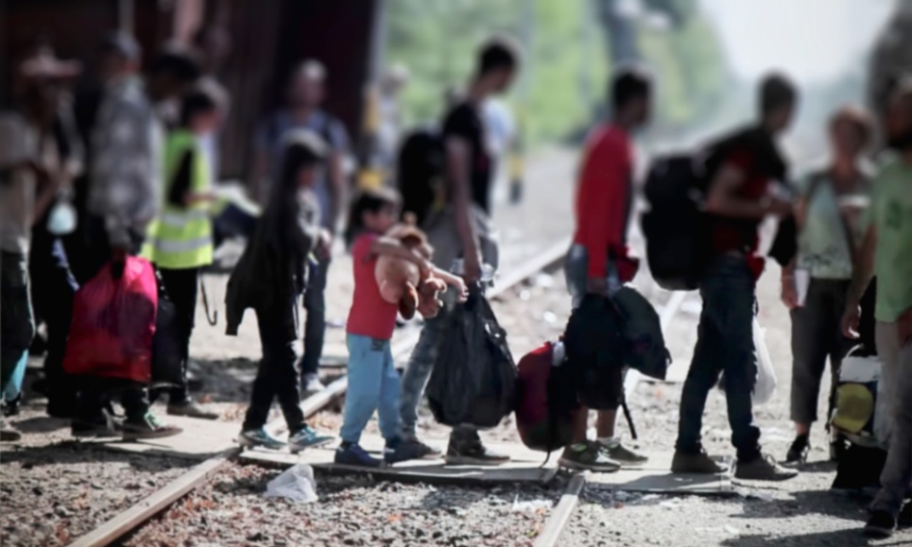
Dídeanaithe
Is dídeanaithe iad cuid bheag de na daoine a thagann go hÉirinn ar imirce. Daoine is ea iad a d’fhág a dtír féin:
De bharr go raibh cogadh ar siúl ann
De bharr go raibh géarleanúint á déanamh orthu ann, nó de bharr go raibh baol ann go ndéanfaí géarleanúint orthu ann, ar chúiseanna a bhain le cine, creideamh nó tuairim pholaitiúil áirithe a bheith acu.
Tá thart ar 10,000 dídeanaí ina gcónaí i bPoblacht na hÉireann inniu. Gnáthdhaoine is ea na dídeanaithe, cosúil liomsa nó leatsa, a raibh orthu teitheadh óna dtír dhúchais féin. Tháinig siad go hÉirinn ar lorg saol sábháilte.
Cliceáil ar an nasc chun féachaint ar fhíseán faoi dhídeanaithe: https://www.youtube.com/watch?v=LrR5hwp45mc

Slide 8
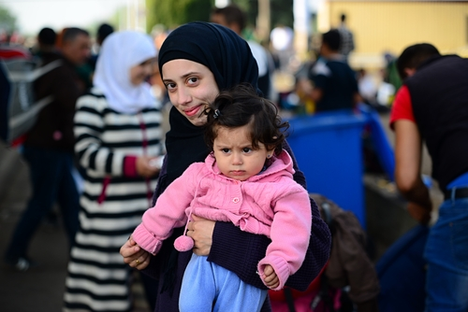
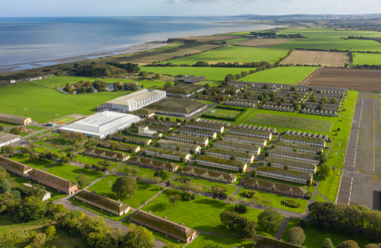
Dídeanaithe in Éirinn
Nuair a thagann dídeanaí chun na tíre seo, bíonn air nó uirthi iarratas a chur isteach ar chosaint idirnáisiúnta in Éirinn. D’fhéadfadh an próiseas sin a bheith an-fhada. A fhad is a bhíonn an t-iarratas sin ar feitheamh tugtar iarrthóir tearmainn ar an duine sin.
Seo ionad fáiltithe d’iarrthóirí tearmainn i gCo. na Mí inar féidir le hiarrthóirí tearmainn fanacht fad is a bhíonn a gcuid iarratas á bpróiseáil. Bhí timpeall 40 ionad fáiltithe mar seo i bPoblacht na hÉireann in 2020.

Slide 9
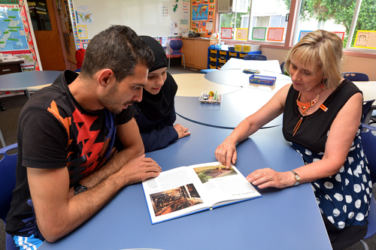
Stádas Dídeanaí
Má cheadaítear an t-iarratas ar chosaint idirnáisiúnta, faigheann an t-iarrthóir stádas dídeanaí sa tír. Ciallaíonn sé sin go bhfuil an duine sin i dteideal cónaí in Éirinn, gur féidir leo obair a dhéanamh ar an mbonn céanna le saoránach de chuid na hÉireann agus leas a bhaint as na seirbhísí sláinte agus oideachais sa tír chomh maith.
Seo thíos liosta de na 5 thír is mó as ar tháinig na daoine ar bronnadh stádas dídeanaí orthu in Éirinn sa bhliain 2018:
An tSiria
An Afganastáin
An Libia
An Iaráic
An Phacastáin
An féidir leat na tíortha sin a aimsiú ar an léarscáil? Marcáil ar an léarscáil ar leathanach 85 i do leabhar oibre iad.

Slide 10
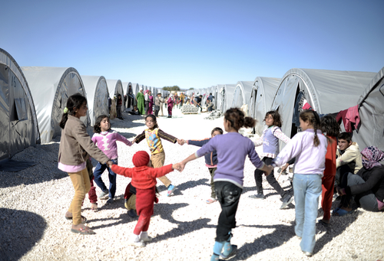
Dídeanaithe an Domhain
Formhór na ndídeanaithe, ní thagann siad chomh fada le hÉirinn, ná leis an Eoraip, fiú amháin. Timpeall 80% de dhídeanaithe an domhain, lorgaíonn siad cosaint idirnáisiúnta i dtíortha atá buailte ar a dtíortha féin. Is i gcampaí dídeanaithe a fhanann siad agus a gcuid iarratas á bpróiseáil. Is minic gur i gcuid de na tíortha is boichte ar domhan a bhíonn na campaí dídeanaithe. Bíonn siad plódaithe agus droch-chúinsí maireachtála iontu. Bíonn easpa bia iontu go minic chomh maith agus ní bhíonn cúrsaí sláintíochta go maith.
Cliceáil ar an nasc seo thíos chun léargas a fháil ar an saol i gcampa dídeanaithe: https://www.youtube.com/watch?v=fxsajk10-SI

Slide 11
Sa bhliain 2000 d’fhógair na Náisiúin Aontaithe go mbeadh an 20 Meitheamh mar Lá Domhanda na nDídeanaithe feasta. Eagraítear imeachtaí in Éirinn agus ar fud an domhain gach bliain ar an lá sin chun daoine a chur ar an eolas maidir le saol na ndídeanaithe ar fud an domhain agus maidir leis na fadhbanna a bhíonn acu.
Cliceáil ar an nasc seo thíos chun féachaint ar fhíseán faoi Lá Domhanda na nDídeanaithe: https://www.youtube.com/watch?v=m4kFRDqKg2s

Slide 12
?
Cén dearcadh atá ag Éireannaigh i leith na n-imirceach, meas tú?
Ní bhíonn muintir na hÉireann i gcónaí ar aon intinn maidir le teacht na n-imirceach go hÉirinn. Seo thíos roinnt de na tuairimí a chloistear ina thaobh …
Cruthaíonn siad fadhbanna teanga sa tír.
Táimse sásta go bhfuil oibrithe breise ag teacht chuig an tír.
Nach iomaí duine dár muintir féin a chuaigh ar imirce. Cuirimis fáilte roimh na himircigh a thagann go hÉirinn!
Tugann siad smaointe agus scileanna nua leo.
Is maith liom foghlaim faoi chultúir nua.
Cuireann siad brú ar an gcóras sláinte agus oideachais.
Íocann siad cáin nuair a thosaíonn siad ag obair.
Cuireann siad leis an ngéarchéim thithíochta sa tír.
Cruthaíonn cultúir nua eagla agus teannas i measc na ndaoine.
Cuireann siad le forbairt na tíre.
Cad a cheapann tusa?

Slide 13
Físeáin:
https://www.youtube.com/watch?v=ctCaKH-2Wm8
https://vimeo.com/139144579
https://developmenteducation.ie/resource/leaving-home-stories-brigit-sami/
https://www.independent.ie/videos/irish-news/video-syrian-refugees-feel-welcome-in-ballaghaderreen-35622740.html
Tuilleadh eolais:
https://www.unhcr.org/teaching-about-refugees.html
https://www.trocaire.org/sites/default/files/resources/edu/forced-to-flee-2017.pdf

Slide 14
Íomhánna: Shutterstock
Tagairtí: Immigrants waving farewell to crowd on dock, as their ship leaves a Western European port for North America. Wood engravings 1850-1860. Everett Collection / Shutterstock.com
Group of refugees leaving Hungary. They came to Hegyeshalom by train and then they leaving Hungary and go to Austria and then to Germany. October 6,2015; Hegyeshalom in Hungary. Procyk Radek / Shutterstock.com
Gormanston,Meath/Ireland 10/06/2019, Aerial view of the Direct Provision Centre located at the old mosney holiday park, located in Meath, Ireland. Irish Drone Photography / Shutterstock.com
AUCKLAND - FEB 21 2016:Auckland University of Technology teacher teaches Syrian refugee English at Mangere Refugee Resettlement Centre.New Zealand annual intake is 750 refugee fleeing war in Syria. ChameleonsEye / Shutterstock.com
Syrian refugees families who came from Kobani district living in refugees tent in Suruc district, 20 October 2015 , Turkey , Sanliurfa. Orlok / Shutterstock.com
Rinneadh gach iarracht teacht ar úinéir an chóipchirt i gcás na n‑íomhánna atá ar na sleamhnáin seo. Má rinneadh faillí ar aon bhealach ó thaobh cóipchirt de ba cheart d’úinéir an chóipchirt teagmháil a dhéanamh leis na foilsitheoirí. Beidh na foilsitheoirí lántoilteanach socruithe cuí a dhéanamh leis.
© Foras na Gaeilge, 2020
An Gúm, Foras na Gaeilge, 63-66 Sráid Amiens, Baile Átha Cliath 1

